Slide 1
Economia brasileira:
Transformações institucionais na segunda metade do século XIX
Linhares, 5
Abreu e Lago, Império

Slide 2

Mudanças institucionais
Estabilidade política e econômica após 1840
  Saquarema: acomodação no Estado dos interesses das elites
  monarquia, unidade, centralização e representação reduzida
  Carvalho: construção da ordem ➔ poder de controle social
Modernização da economia na década de 1850
  conservadora: mantém escravidão e restringe acesso à terra
4 questões institucionais relacionadas:
  Abolição do tráfico atlântico
  Lei de terras
  Código comercial
  Crédito e câmbio

Slide 3
Precedentes do fim do tráfico africano
Lei de 1815 fim do tráfico ao norte do Equador
  perspectiva do final a partir de acordos de 1826 e 1827
Lei de 7/11/1831 – Lei Feijó
  livres todos os africanos que entrassem, porém só os capturados
  Dos 11 mil africanos “livres” ➔ África ou tutela do Estado: 14 anos
Tráfico ilegal desde a lei de 1831
  processos para libertação dos africanos chegados depois
Pressão inglesa para o fim do tráfico:
  fim de todo o tráfico
  vistoria de navios desde 1817-26 ➔ 1845 Bill Aberdeen
  Apreensões de 368 navios brasileiros entre 1845-51
Pressão interna de segmentos da sociedade
  Interesses internos na abolição: NE
  Medo da revolta dos escravos e busca de nova mão-de-obra

Slide 4
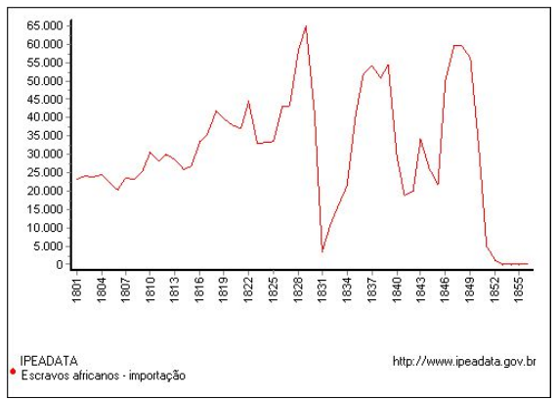
Importação de africanos pelo tráfico

Slide 5
a) Abolição do Tráfico: 4/9/1850
Pune traficantes, mas não os compradores finais
  africanos que chegaram desde 1831 continuam escravos: +- 0,5 milhão ➔ disputa jurídica após 1870
Limite à reprodução da escravidão
  resta apenas a reprodução natural ➔ Fim da escravidão?
↑ Preços dos escravos
  áreas consolidadas: ganho de capital
  áreas novas: demandam e pagam mais caro
Concentração e reforço da escravidão no Sudeste cafeeiro
  acelera o tráfico interno de cativos
  27.441 escravos do Norte para o RJ entre 1852-59
  tráfico interprovincial de cerca de 200 mil escravos

Slide 6
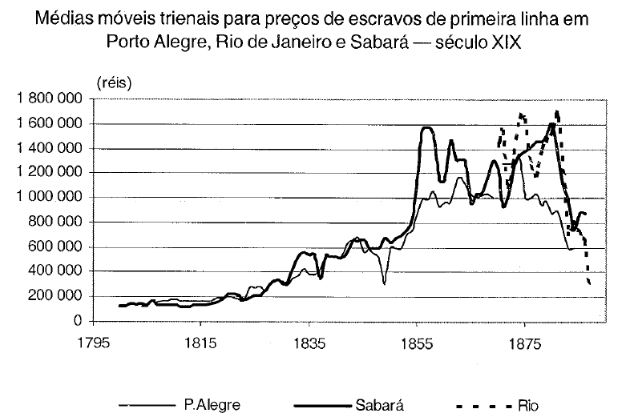

Slide 7
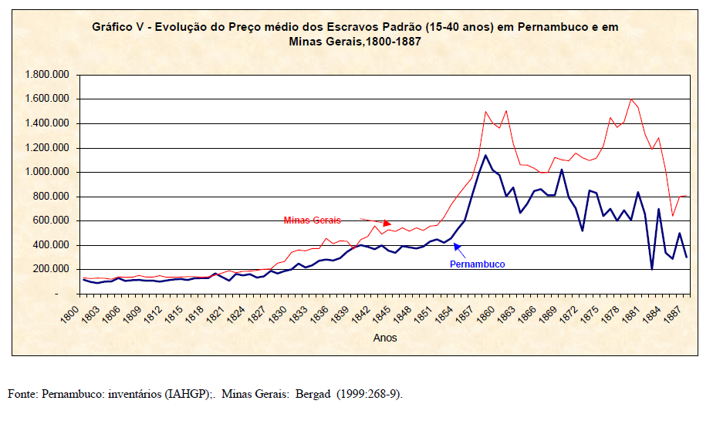

Slide 8
População
Distribuição da população condiciona a desigualdade
  1823 NE 51,8% SE 37,7%
  1872/74 NE 46,4% SE 40,6%
Importância dos cativos na população
% na população brasileira:
  29,0% em 1823
  15,2% em 1872/74
% na população das regiões em 1872/74:
  NO 8,5% NE 10,4% CO 7,8%
  SE 22,3% SUL 13,0%

Slide 9
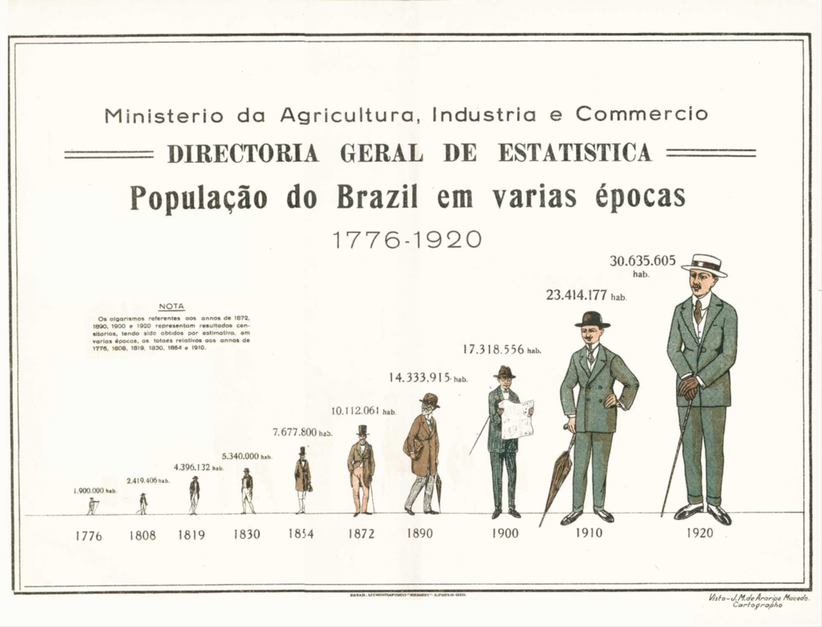

Slide 10
Escravos
Relacionam-se mais à riqueza da região
NE detinha 31,6% dos escravos do país e o SE possuía 59,3% em 1872/74
Razão de sexo maior para as áreas cafeeiras
Maior importância dos em idade produtiva
NE grande proporção de crianças
  crescimento vegetativo positivo?
Agricultura principal ocupação dos escravos

Slide 11
Liberação dos capitais do tráfico
Ingleses reduzem as barreiras para o açúcar e café brasileiro após 1854 e 1851 - Bethell
  fim das Corn Laws em 1846 ➔ favoreceu o Nordeste
Negócio do grosso trato
  Grandes recursos e ocupa muitas pessoas
  Mais de 250 mil cativos chegaram entre 1846-50 valor semelhante ao total exportado em um ano
Busca de novos investimentos?
Investimento: serviços públicos, bancos e indústria
  Mauá: ferrovias no RJ e SP

Slide 12
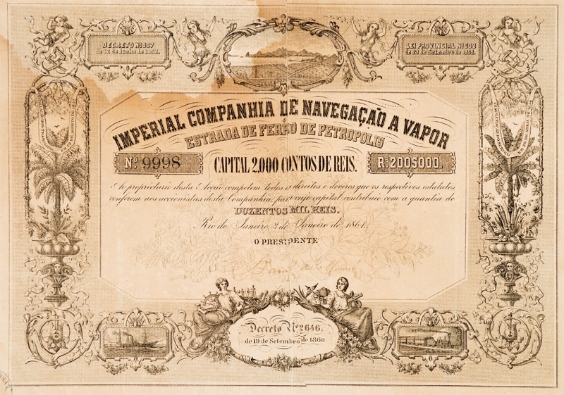
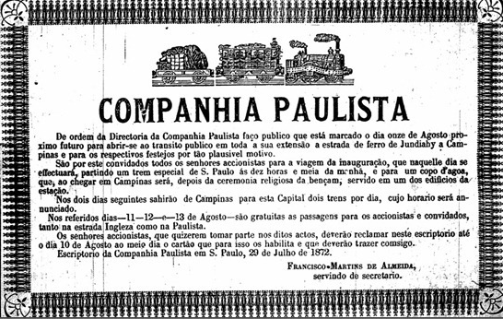

Slide 13
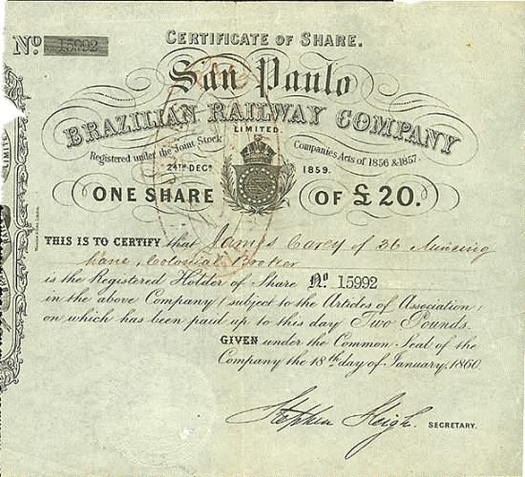
Ferrovias: ações SP em 1860

Slide 14
b) Lei de terras: 18/9/1850
Sistema de sesmarias até 1822
  condição: ter meios para ocupar e efetivamente fazer
1822-50: posses, compra
Lei dispõe sobre terras devolutas
  medição e demarcação ➔ Estado ➔ colonos
Posses mansas e pacíficas são aceitas
  registro paroquial: legitima as posses
Sesmarias sem condições legais = devolutas
Limita a expansão das posses
  tentativa de fechar a fronteira de terras

Slide 15
Cativeiro da terra:
José de Souza Martins - 1979
Antes de 1850: terras sem valor ou mercado
  ocupação também por pequenos lavradores
Controle pelo Estado das devolutas: restringe a oferta ➔ terra mercadoria
adquirida apenas por compra ou herança
Trabalhador obrigado a vender a sua força de trabalho
  incentiva a transformação da relação de trabalho

Slide 16
Hipótese de Domar (1970)
Edward G. Wakefield (1829, 1833) - Austrália
  terra livre ➔ trabalho caro e incerto
  Solução: escravidão ou pequena propriedade
  Força extra: Estado fixa preço artificial da terra
Três elementos livres: terra, trabalho e proprietários inativos não podem existir simultaneamente
Elevada relação terra-trabalho ➔ renda da terra = 0
  Hipótese: terra uniforme, trabalho único fator produção
Se há capital, há renda da terra >0
Sem terra livre há possibilidade de escravidão

Slide 17
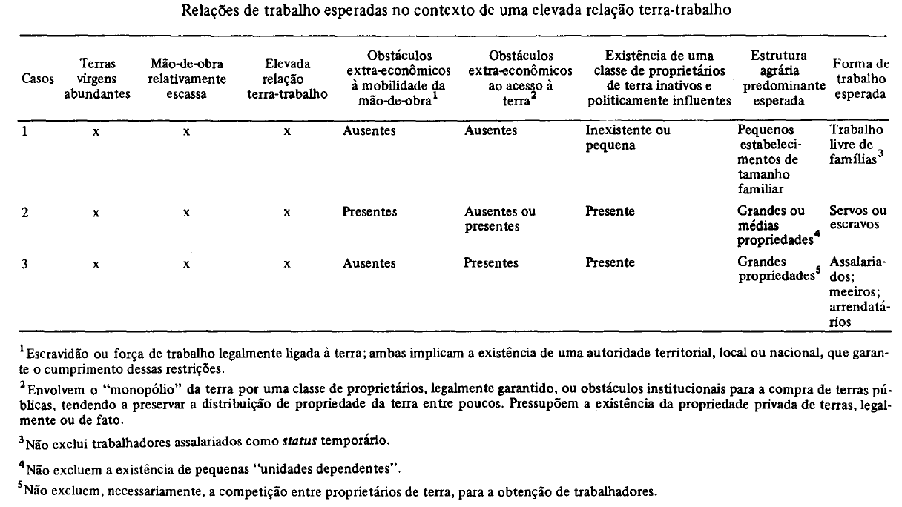

Slide 18
c) Código Comercial: 25/6/1850
Inspiração napoleônica (1804)
  garantia dos direitos de propriedade e liberdade de contratação
Sociedades anônimas autorização do governo
  Regulamentou a organização de bancos
Escrituração das operações e balanços
  Comerciantes devem “A formar anualmente um balanço geral do seu ativo e passivo” Livros Diário e copiador de cartas
Cumprimento de contrato, falência e execução
Responsabilidade limitada, mas ainda imprecisa
Favorece e regulamenta a constituição de sociedades anônimas via ações e debêntures + capitais do tráfico
  década de 1850: 21 novos bancos e 166 sociedades anônimas
  Lei bancária de 1857: + bancos de emissão

Slide 19
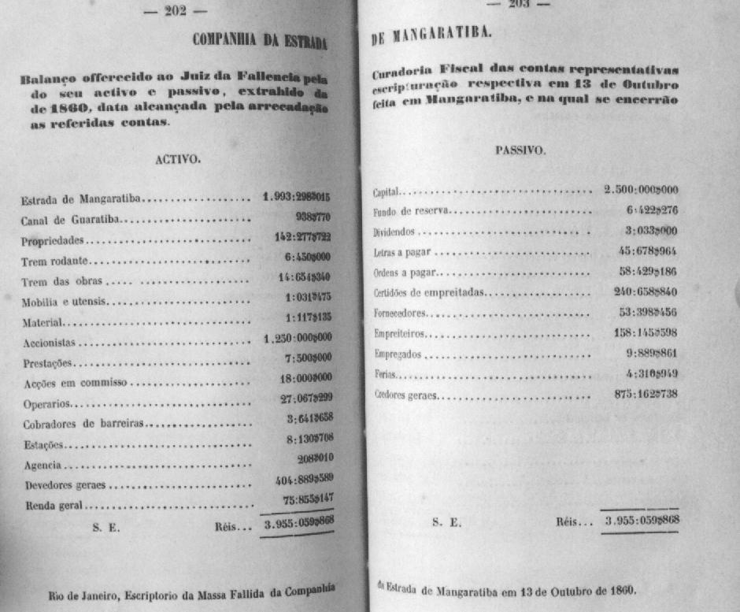

Slide 22
Lei 1.083 de 22/8/1860 dos “Entraves”
Restringe às companhias e bancos de emissão
  aprovação dos estatutos pelo governo
  parcela mínima de subscrição do capital
Sociedade comandita: mais simples que as anônimas
  responsabilidade limitada para sócios comanditários (capitalistas) e ilimitada para sócios-gerentes
Publicação de balanços
  “serão obrigados a publicar e remeter ao Governo os balanços, demonstrações e documentos que por estes forem determinados”
Exame da documentação pelo governo
Criação da Caixa Econômica e Mútuo Socorro

Slide 23
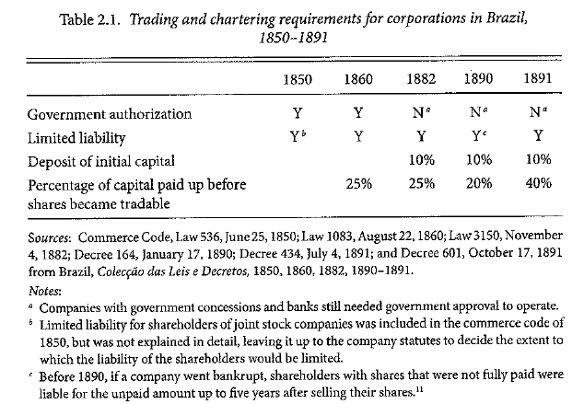

Slide 24
Caixa econômica
Instalação em 12/1/1861 na Corte:
59 clientes em 12 dias, inclusive um escravo
1861: decreto de criação da Caixa
  “A Caixa Econômica estabelecida na Cidade do Rio de Janeiro tem por fim receber a juro de 6%, as pequenas economias das classes menos abastadas, e de assegurar, sob garantia do Governo Imperial, a fiel restituição do que pertencer a cada contribuinte”
“As quantias depositadas na Caixa Econômica, e remetidas diariamente ao Tesouro são por este garantidas ao depositante”
Depósitos populares: acesso a aplicação
Forma de financiar o governo

Slide 25
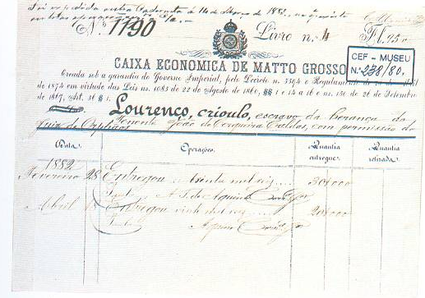
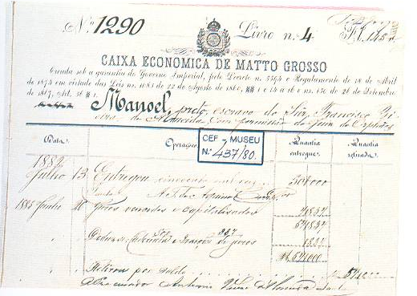
Caderneta de escravos
1882

Slide 26
Caixa e Bancos Estrangeiros
Monte socorro - 1861
  Penhor: prazo máximo de 9 meses
Caixas filiais nas províncias a partir de 1875
Bancos Ingleses
  Início em 1863: câmbio
Crescimento dos bancos estrangeiros
  ferrovias, descontos comerciais
  45% dos depósitos bancários no RJ em 1901
  credibilidade maior dos residentes

Slide 27
d) Crédito e câmbio
Reclamações da falta de crédito e juro elevado
Falência do BB em 1829
Novos bancos privados a partir da década de 1830
  emissores, ex: Banco da Bahia
Código comercial 1850, mas entraves em 1860
  Crises de 1857, 1864 e 1875
Bancos de depósitos e descontos
Bolsa de Valores do Rio de Janeiro em 1845
  títulos públicos, depois privados: ações etc.
Dificuldade do financiamento agrícola
  necessidade de especialização no crédito real
  receio dos bancos em financiar os agricultores

Slide 28
Instituições de crédito
Banco do Comércio e Indústria do Brasil 1851
  Mauá: privado e de emissão, mas reduzida
  capital de 10 mil contos, filiais em SP e RS
1853: fusão com o comercial ➔ 2º BB
  capital: 30 mil contos, monopólio de emissão 1853-56
  redesconto de títulos de outras instituições
  Imperador nomeia o presidente do banco
Casa Mauá MacGregor e Cia em 1854
  venda de divisas e troca de letras de câmbio
Pluralidade de emissões privadas 1857-63
  5 novas instituições regionais de emissão
crises financeiras ➔ restrições de emissão

Slide 29
Crédito e Emissão
Comissários intermediários do crédito
  entre fazendeiros e bancos: comissão
Crise de 1864 por excessos do crédito
  falência da Casa Mauá Mac-Gregor em 1866
Tesouro único emissor de 1866 a 1889
  Guerra do Paraguai ➔ controle da emissão
Depois vários bancos emissores novamente ➔ Encilhamento
1876: 36 instituições bancárias
  poucas com filiais, apenas a matriz
  inclusive estrangeiras: inglesas e alemãs
  bancos comerciais emprestam a curto prazo

Slide 30
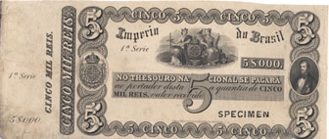
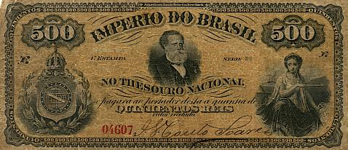
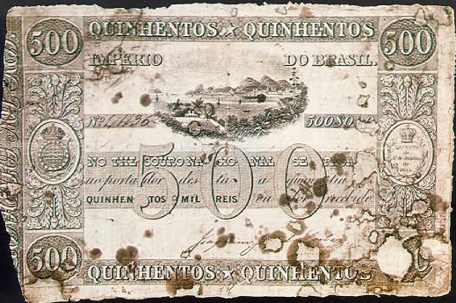
Tesouro nacional: único emissor de 1866 a 1889
1874

Slide 31
Legislação hipotecária
Registro geral de hipotecas em 1843/46
Lei de 1864
  maior publicidade às hipotecas
  maior especialidade: valor, juros, prazo, colateral
  garantia: bens de raiz, semoventes: até escravos
Bancos hipotecários lançam letras
Juros: 6% apólice pública, 12-18% hipotecas agrícolas

Slide 32
Crédito especializado -II
Crédito real: rural e urbano
  Legislação hipotecária - 1864
  Carteira de crédito agrícola do BB – 1866
    Governo incentiva a aplicação de até 25 mil contos
  Garantia: terras e escravos até 1883
Banco de crédito real e engenhos centrais
  1875: Garantia de juros de 5%
  Primeiros bancos a partir de 1882: Império e SP
  Primeiro engenho central: Quissamã/RJ (1877)

Slide 34
Padrão-ouro no Brasil
Modelo inglês de padrão-ouro
  libra tem valor fixo com o ouro ➔ generalização
  restrição de emissão monetária a fim de manter
  políticas cooperativas e coordenadas
Brasil independente: instabilidade cambial
Estabilidade política e econômica a partir da década de 1840
Alternância entre papelistas X metalistas
Lei 401 de set. 1846
  paridade de 27 dinheiros por mil-réis
  busca por manter a paridade até o fim do Império

Slide 35
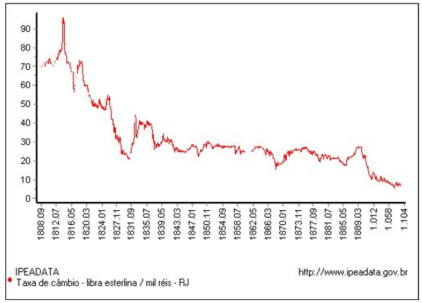
Taxa de Câmbio nominal

Slide 36
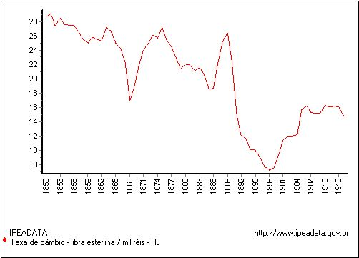
Taxa de câmbio nominal

Slide 37
Despesas e Dívida interna e externa
Guerra do Paraguai eleva endividamento
  Despesas totais de 40 a 60 milhões de libras e 170 mil baixas ➔ financiada por meio de apólices ouro
Dívida pública em 1876 e 1889:
  Externa 185.141 e 280.022 contos de réis
  Interna 293.740 e 382.000 contos de réis
  Papel-moeda 215.100 e 270.400 contos de réis
  Depósitos (órfãos) 32.733 contos de réis
  Capital dos bancos: 145 mil contos em 1888
Dívida externa menor que a interna
  diferencial de juros a favor da interna menor que o diferencial de inflação da interna: 1%-1,5% X 1,4%
Brasil bom pagador da dívida? Abreu e Summerhill

Slide 38
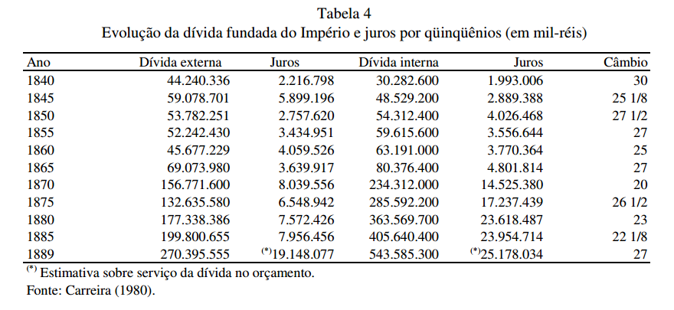

Slide 39
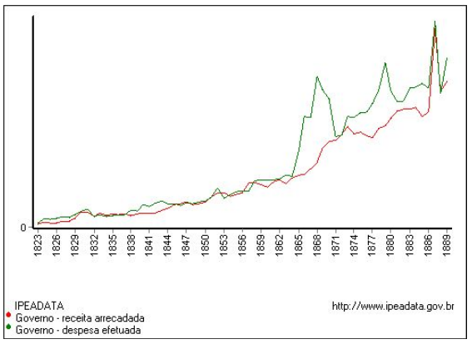
Receita e despesa nominal

Slide 40
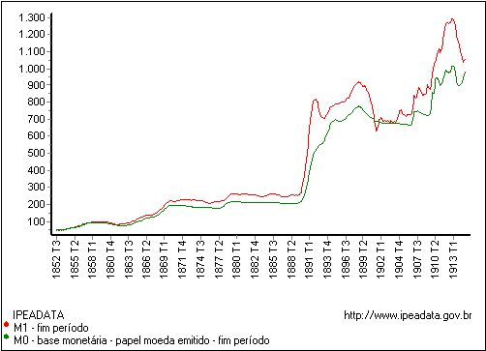
Base monetária e M1: nominal

Slide 41
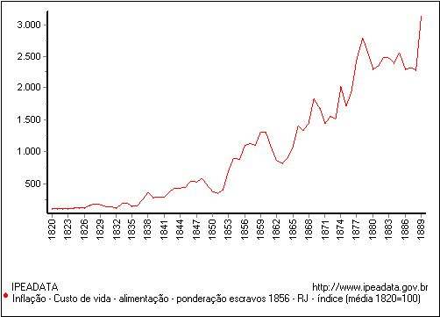
Índice de inflação: Lobo

Slide 42
Política econômica no Império
Centralização política permitiu extrair os recursos tributários necessários para pagamento da dívida
Exportações crescentes
  saldo positivos da Balança comercial
  Após 1880 começa a entrar capital estrangeiro
Política econômica mais liberal
  câmbio ≈ do 27 dinheiros por mil-réis
  orçamento equilibrado
  padrão-ouro: metalistas X papelistas
  facilita a entrada de capital estrangeiro
1888: sistema bancário limitado
  26 bancos no país, em sete estados
  68 agências bancárias no país

